Slide 3
ما التغيرات الكيميائية؟

Slide 4
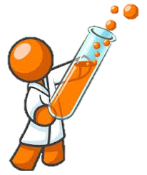

Slide 5
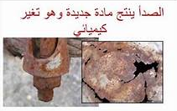
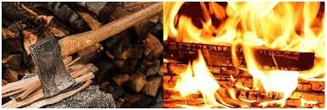

Slide 8
ما دلائل حدوث التغير الكيميائي؟

